Slide 1



Seguridad en Internet
Luis Miguel García de la Oliva
luis.miguel@microsoft.com
Director de Seguridad y Privacidad
Microsoft

Slide 2

Las nuevas tecnologías ya forman parte de nuestra vida social y personal:
6 millones de ordenadores nuevos todos los años
51% de los hogares tienen acceso a Internet
+20 millones de Internautas (el uso en las nuevas generaciones duplica al resto)
Más del 97% de empresas tienen acceso a Internet
Más líneas de móvil que habitantes
17 millones de usuarios de Messenger

Slide 3

Las nuevas generaciones en general saben mucho más que los
Padres/educadores respecto al uso de Internet

Slide 4
¿por qué estamos aquí?

Slide 5
Internet

Slide 6
es

Slide 7
genial

Slide 8
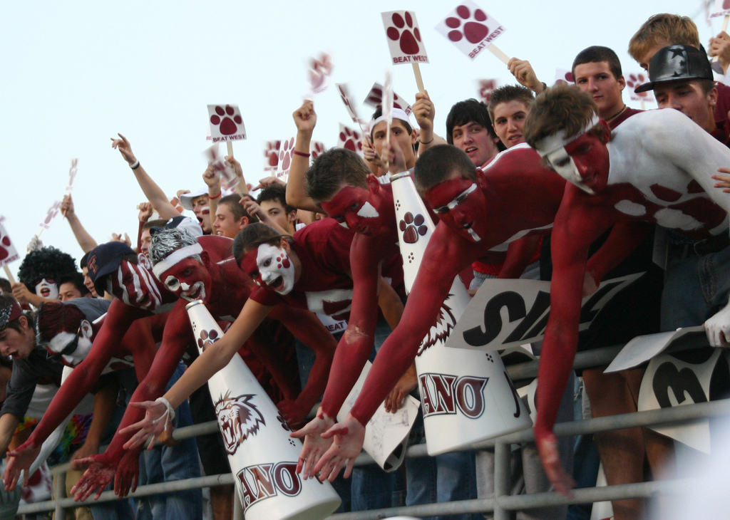
Estudiar y Aprender
Leer el periódico
Opinar
¡Estar alegres!
Comprar entradas para el cine, conciertos
Conocer rutas
Visitar el mundo
Jugar
Comunicarnos con Messenger
Tuenti, Facebook
Ver además de escucharnos
Gestionar tu banco
Pasar un rato divertido

Slide 9
pero

Slide 10
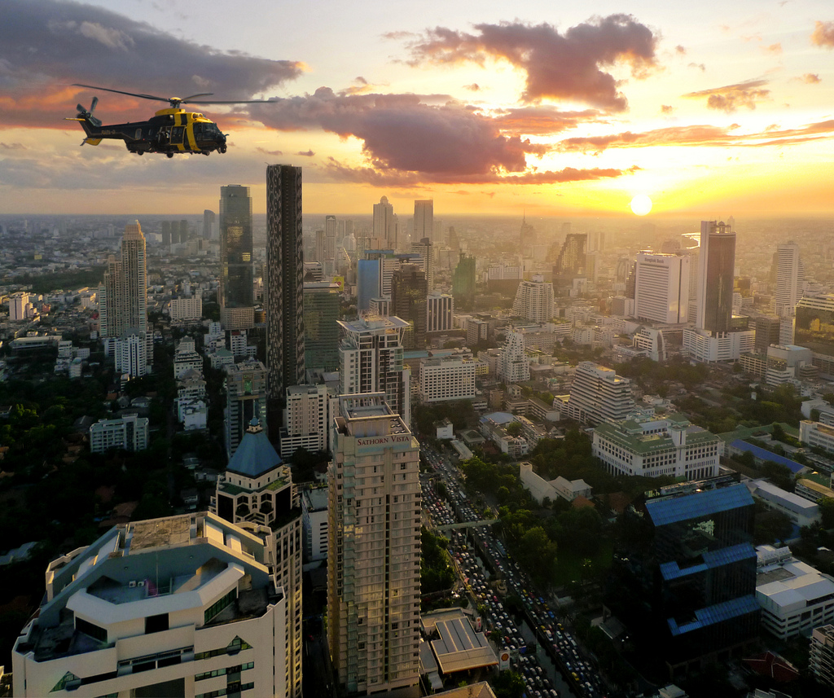
Internet es como salir a la calle

Slide 11
hay buenos

Slide 12
y también malos

Slide 13
como en todas partes

Slide 14
algunos ocultan su auténtica personalidad

Slide 15
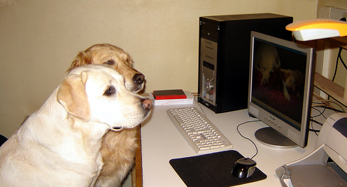
Lo bueno de Internet es que casi nadie se entera de que somos perros

Slide 16
Nuevas amenazas
Amenazas técnicas
Grooming
Ciberbullying
Amenazas a la privacidad
Delitos contra la propiedad intelectual
Adicción a Internet
Fraude económico
Acceso a contenidos no adecuados

Slide 17
acoso en Internet

Slide 18

Publicar información ofensiva sobre compañeros o profesores usando las nuevas tecnologías.
Agresión psicológica.
Disminuye el tiempo de estudio de los menores.
¿Dónde se produce? Ciberacoso por el móvil, redes sociales, mensajería instantánea, páginas personales, chats en internet…
Dificultad para eliminar la información publicada
Formas: Correos electrónicos amenazantes, publicación de fotos o videos desagradables, bromas desagradables a compañeros
NO PERMITAS QUE NADIE SUFRA ACOSO!

Slide 19
fotos

Slide 20
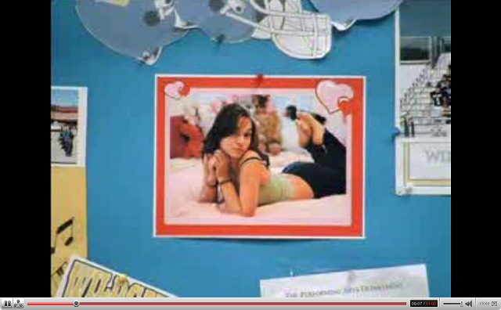
¿Qué ocurre si publicas algunas de tus fotos y las compartes con gente que no es de confianza?
¿De verdad crees que cualquier desconocido en internet es amigo tuyo? ¿Es así de fácil en la vida real?

Slide 21

Gestión de imágenes en Internet
Si descubres una foto comprometedora tuya en el perfil de otra persona, ponte en contacto con el administrador del sitio web si consideras que el contenido no es adecuado. Recuerda que tu foto es un elemento de información personal y te corresponde decidir cómo se debe utilizar.
No es buena idea colgar fotos atrevidas porque nunca se sabe dónde pueden ir a parar. La foto puede quedarse en línea para siempre.
Buena parte del material que aparece en Internet está protegido por derechos de autor. Eso significa que no está disponible de forma gratuita. Lee las reglas antes de utilizar algo que encontraste en línea.
Conozco a alguien que ha creado un perfil utilizando la foto de un amigo en lugar de la suya. Hacerse pasar por otra persona no es un comportamiento aceptable. Es más, puede tener consecuencias legales.
¡No hay que creer todo lo que se ve en Internet! Las imágenes se pueden manipular fácilmente y frecuentemente circula información falsa en Internet.
No se puede publicar la foto de alguien sin su permiso. Recuerda que incluso en Internet puedes herir los sentimientos de una persona.
Si tienes permiso para publicar fotos, no incluyas otros datos personales como nombre, dirección, teléfono, etc.
Ponerse en contacto con desconocidos puede ser peligroso, no sabes con quién estás hablando.
Es fundamental respetar los derechos de los demás en Internet. Una forma de hacerlo es no reenviar material inadecuado y denunciarlo.
Los perfiles privados en las redes sociales no son infalibles. Siempre se puede copiar una imagen publicada en Internet.

Slide 22
no por ser menor

Slide 23
o joven

Slide 24
se

Slide 25
es menos

Slide 26
responsable

Slide 27
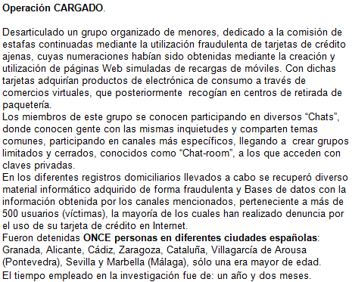

CASOS REALES CIBERDELINCUENCIA

Slide 28
los contenidos

Slide 29
pueden ser peligrosos

Slide 30
no todo lo que se publica es verdad

Slide 31
como en la vida misma

Slide 32
CONTENIDO INQUIETANTE
No todo lo que hay en internet es verdad
Hay contenido que no es real
Hay personas que no son quien dicen que son
Hay cosas en Internet que no ocurren en la vida real

Slide 33
ciberdepredadores

Slide 34
Usan Internet para esconderse -su refugio-
Personas muy astutas
Se hacen pasar por quienes no son
Cuidado con las cámaras de internet y el intercambio de fotos

Slide 35
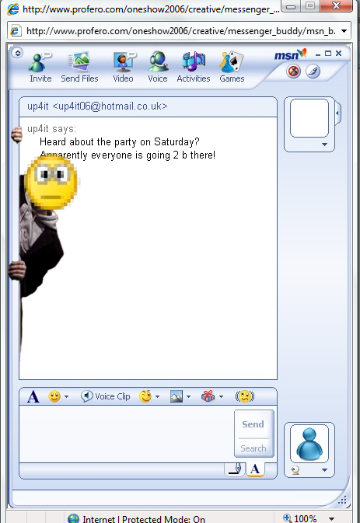

      INTERNET ES COMO SALIR A LA CALLE DEBEMOS PROTEGER NUESTRA PRIVACIDAD
      No enviar datos personales
      Suplantación de Identidad
      Robo datos personales
      Mantener el perfil privado en las Redes Sociales

Slide 36
preocupate por la seguridad

Slide 37
2 grandes mensajes: securiza tu ordenador y navega con seguridad

Slide 38
tu ordenador

Slide 39
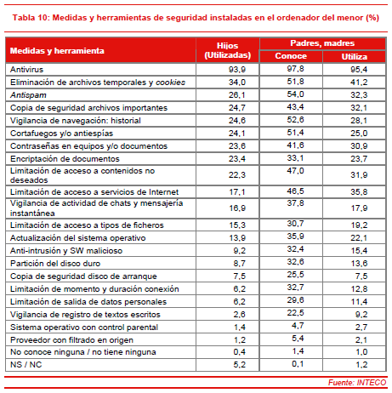

Slide 40




Virus/ Gusanos
Programas diseñados para invadir tu ordenador, y copiar / dañar o borrar tus datos.
Troyanos
Programas que destruyen tus datos, dañan el ordenador y roban tu información personal.
Spyware
Software que registra tus actividades

Slide 41
cuida tus datos

Slide 42
¡No des tus datos personales a nadie!

Slide 43
¡y menos tus password!

Slide 44
utilizas passwords complejas?

Slide 45

actualiza tu ordenador

Slide 46
no te olvides del antivirus

Slide 47
es como las vacunas

Slide 48
por ejemplo

Slide 49

www.microsoft.com/security_essentials

Slide 50
www.microsoft.com/security_essentials

Slide 51
utiliza software original

Slide 52




Phishing
E-mails enviados por criminales para engañarte haciéndote visitar falsos Web sites y robarte información personal.
Spam
Emails indeseados, mensajes instantáneos, u otros tipos de comunicación onlline no deseada.
Amenazas a la Identidad
Un crimen en el cual consiguen tu información personal
Hoaxes
Email enviado online por criminales para engañarte y que les des dinero.

Slide 53

Conexión segura y el contenido que transfiera será cifrado por la Red.
Esto significa que la entidad posee un certificado emitido por una autoridad certificadora, el cual garantiza que realmente se ha conectado con la entidad destino y que los datos transmitidos son cifrados.

Slide 54
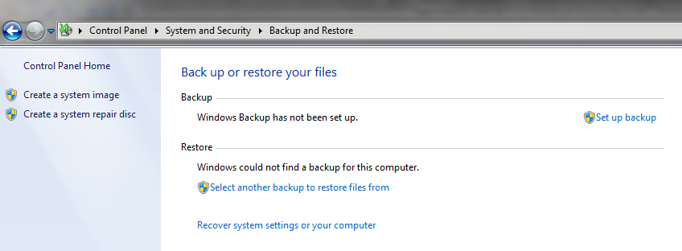
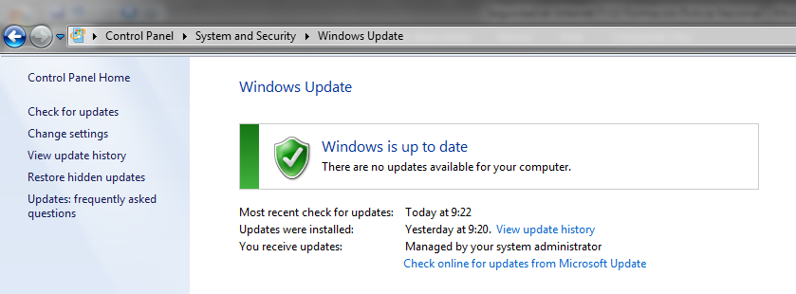
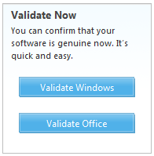
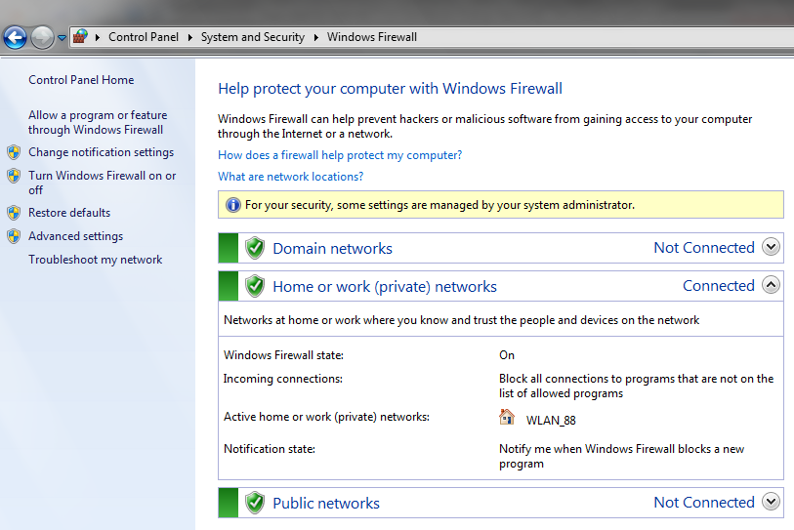
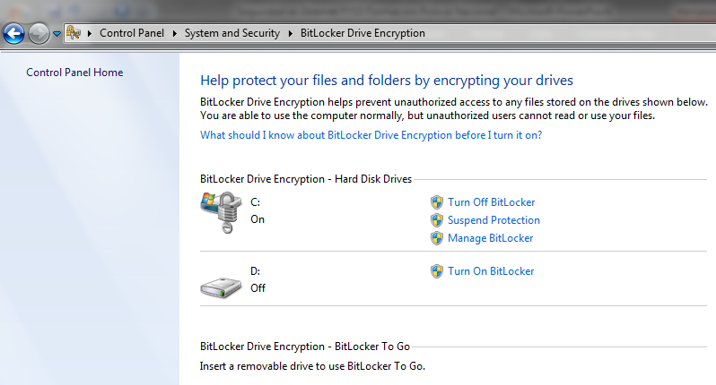
Nunca fue tan fácil!!

Slide 55
navega seguro

Slide 56

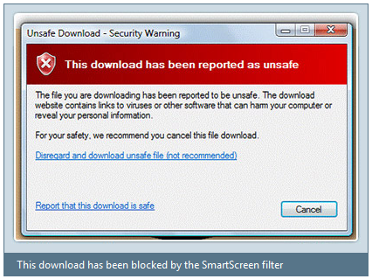
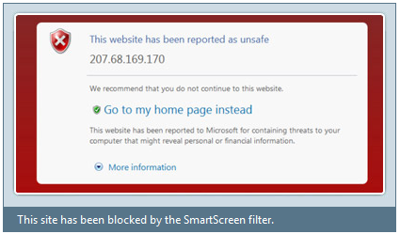
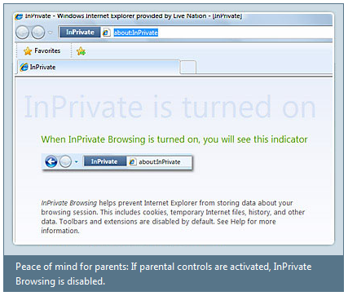
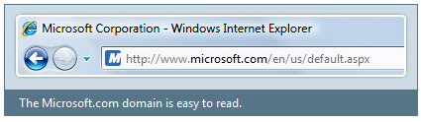
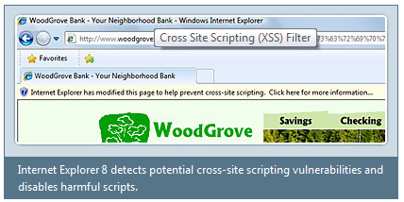

Slide 57



Se cauteloso abriendo attachments. No los abras si desconoces o no confias de quién vienen

Slide 58
Redes sociales si

Slide 59
pero seguridad también

Slide 60
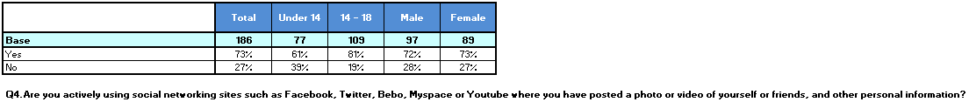
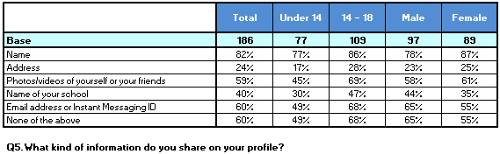
Redes Sociales

Slide 61

“The providers agreed to ensure that profiles of users under the age of 18 should be private by default and not searchable. On 9 February, on the occasion of Safer Internet Day 2010, we will report on how these principles are being implemented in practice.”
From Viviane Redding (European Commissioner for Information Society and Media) during the "Data Day" in European Parliament 28th of Jan 2010

Slide 62
no se deben falsear los perfiles

Slide 63
es realmente fácil

Slide 64
puedes disfrutar de Internet

Slide 65
solo

Slide 66
necesitas

Slide 67
sentido común

Slide 68
y poner un poco de atención

Slide 69
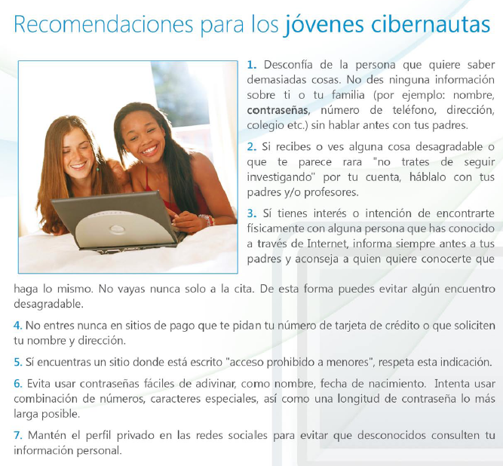

Slide 70
ten curiosidad por la tecnología

Slide 71
está para ayudarte

Slide 72
no estás solo

Slide 73
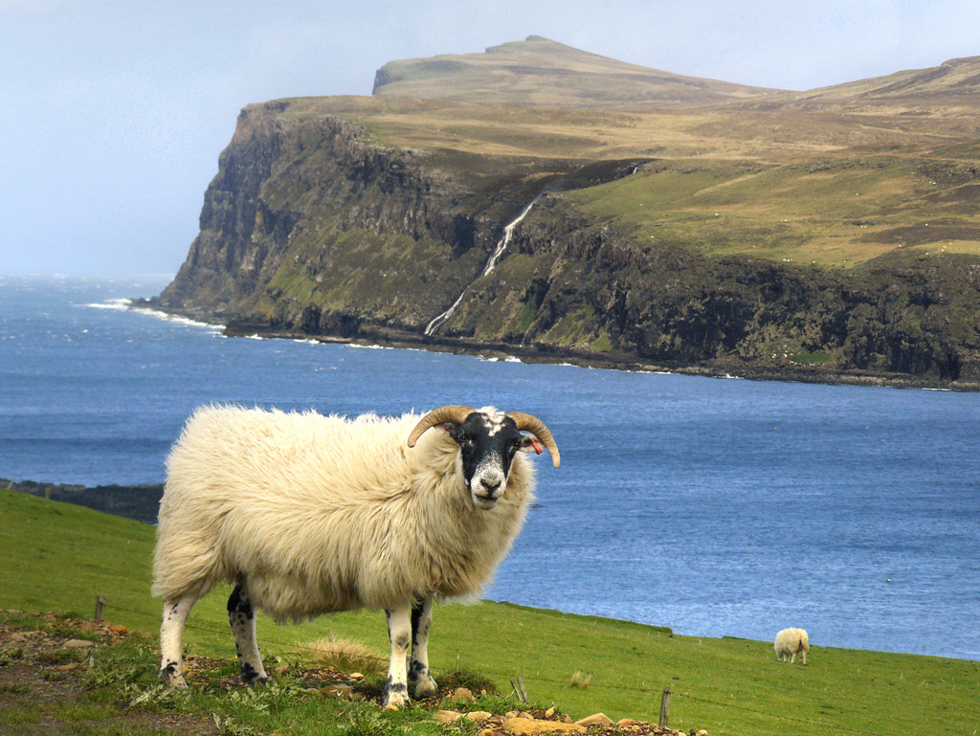

Slide 74
de verdad no estás solo

Slide 75

ASOCIACIÓN PROTÉGELES
contacto@protegeles.com
(917400019)
DENUNCIAS DELITOS TECNOLÓGICOS
delitos.tecnologicos@policia.es (915822464)

Slide 76

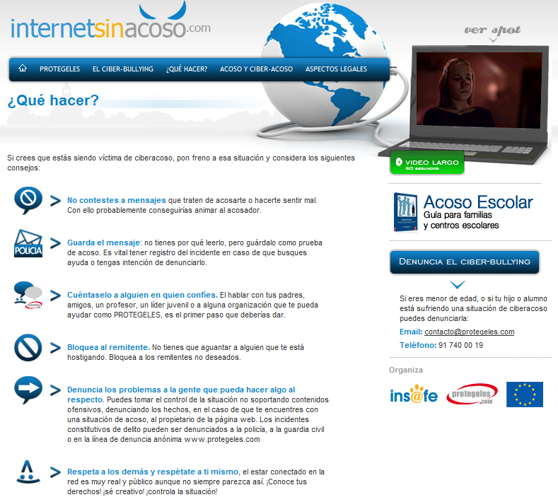
Enlaces de interés
www.internetsegura2010.es
www.internetsinacoso.es

Slide 77
Y tu

Slide 78
¿Cúando te vas a tomar Internet en serio?

Slide 79
gracias

Slide 80


